Slide 1


TRƯỜNG TIỂU HỌC ÁI MỘ A
Bài giảng điện tử Hoạt động Toán lớp 3
Tên bài: EM VUI HỌC TOÁN

Slide 2














Chào mừng các con đến với tiết học Toán.
Notes:
Bài giảng được thiết kế bởi: Vũ Hồng LH: FB Vũ Hồng | https://www.facebook.com/vuhong1972/ | hongvu7219@gmail.com

Slide 3


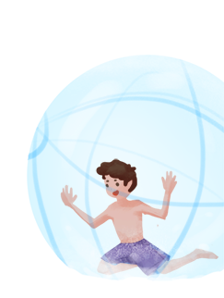
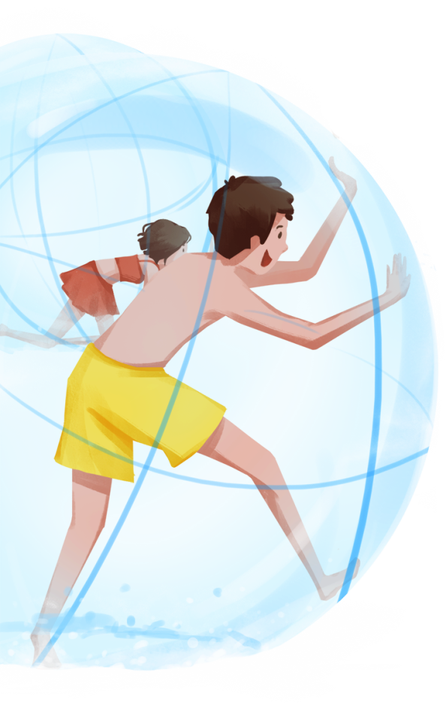
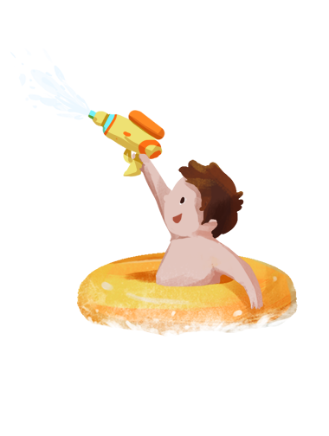




Khởi động
Notes:
Bài giảng được thiết kế bởi: Vũ Hồng LH: FB Vũ Hồng | https://www.facebook.com/vuhong1972/ | hongvu7219@gmail.com

Slide 4

EM VUI
HỌC TOÁN

Slide 5



Tiết 2

Slide 6
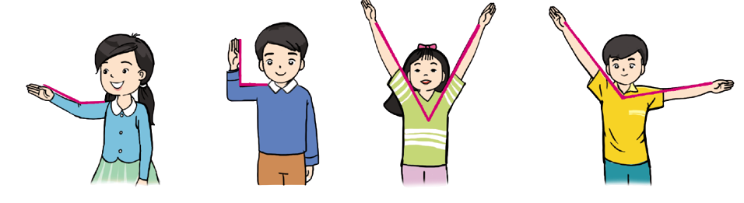

3
Thảo luận nhóm để làm các động tác tạo thành hình góc vuông, góc không vuông.

Slide 7
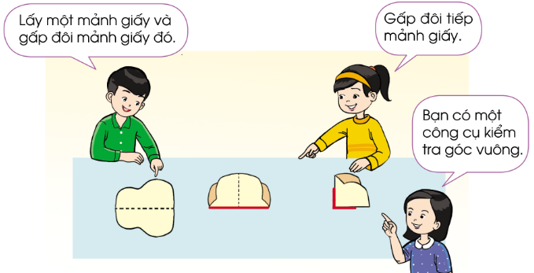
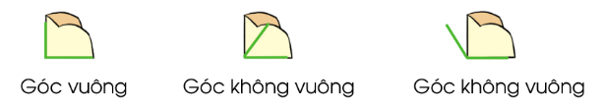
4
a.Tự thiết kế công cụ kiểm tra góc vuông, góc không vuông.

Slide 8
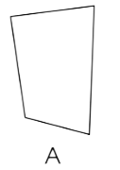
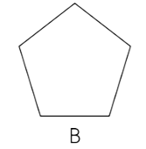
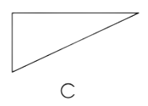
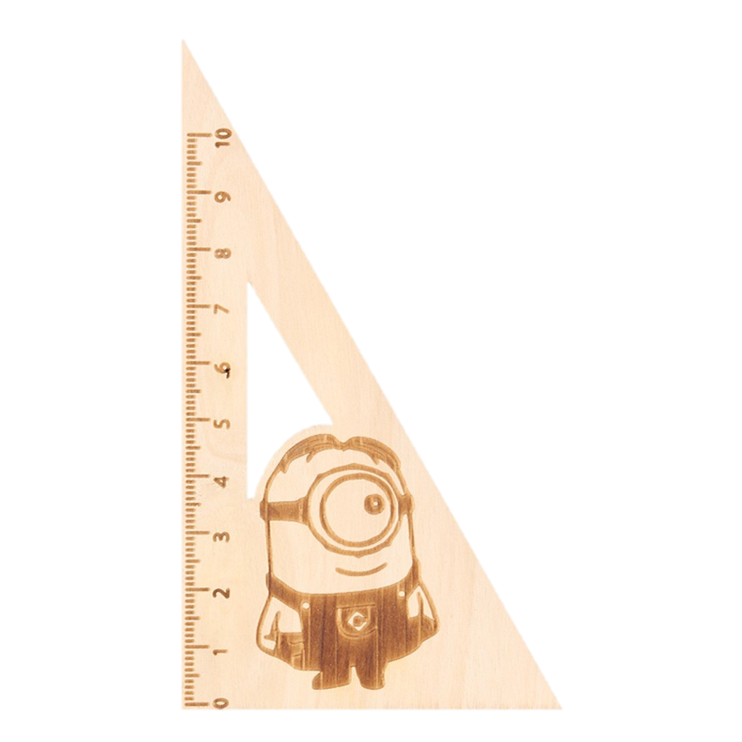

4
b. Sử dụng công cụ vừa tạo để kiểm tra góc vuông, góc không vuông trong các hình dưới đây

Slide 9


Củng cố và dặn dò
Notes:
Bài giảng được thiết kế bởi: Vũ Hồng LH: FB Vũ Hồng | https://www.facebook.com/vuhong1972/ | hongvu7219@gmail.com

Slide 10



HƯỚNG DẪN VỀ NHÀ
Chuẩn bị bài mới
Làm bài tập trong SBT
Ôn tập lại bài đã học

Slide 11
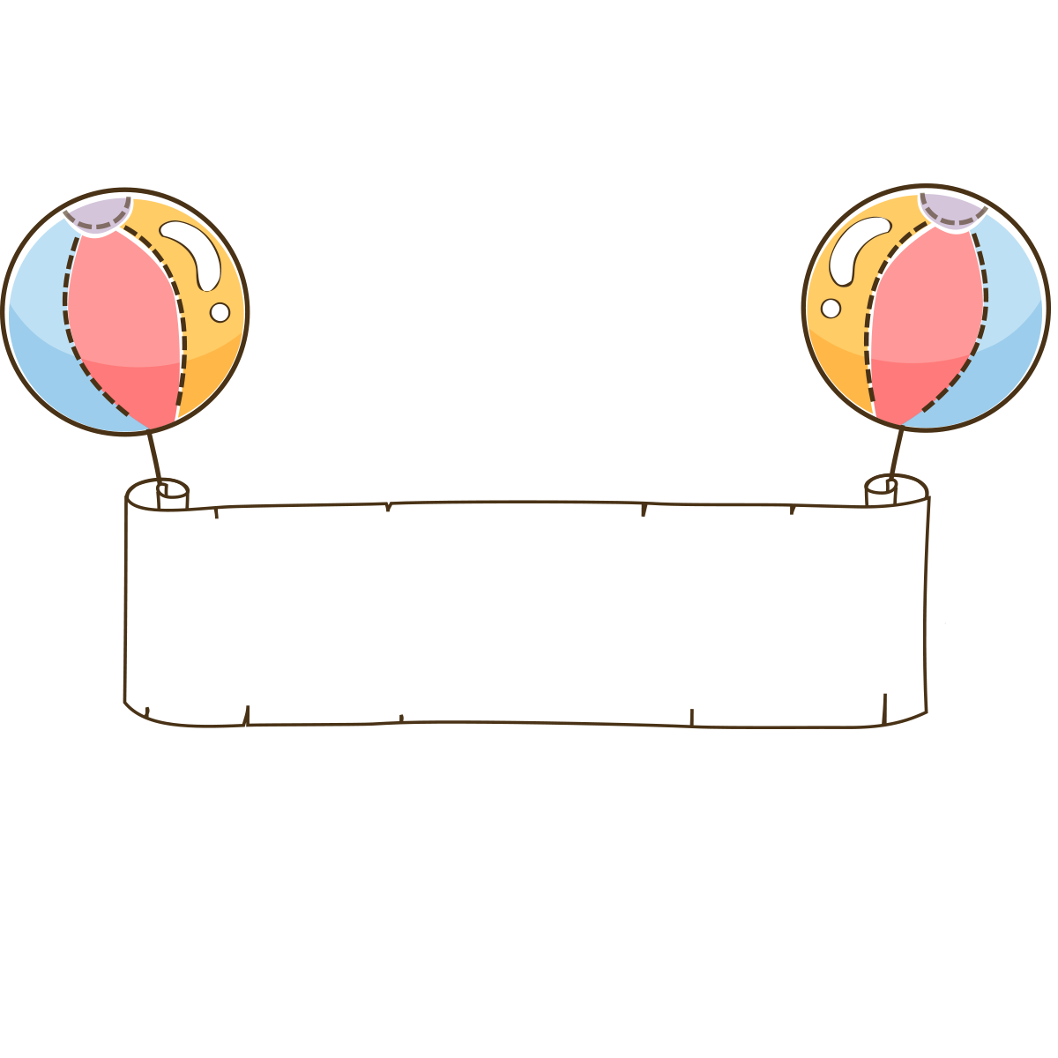




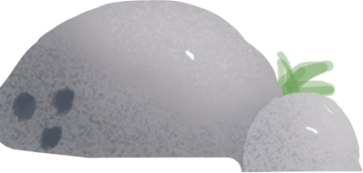
Tạm biệt và hẹn gặp lại các con
Notes:
Bài giảng được thiết kế bởi: Vũ Hồng LH: FB Vũ Hồng | https://www.facebook.com/vuhong1972/ | hongvu7219@gmail.com

